Slide 1
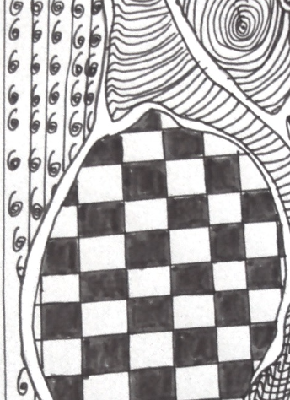
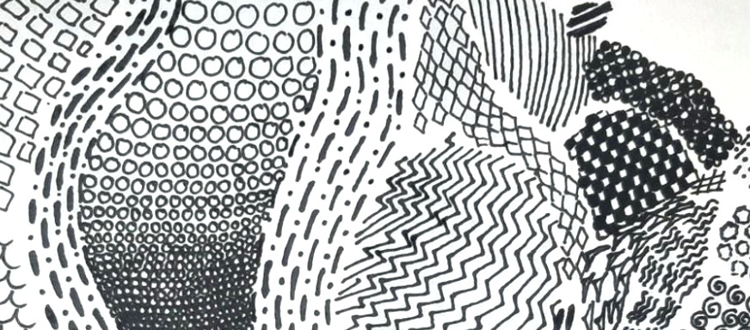
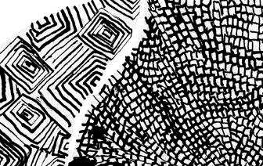
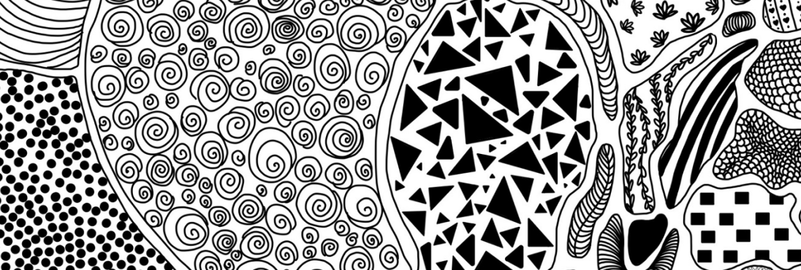
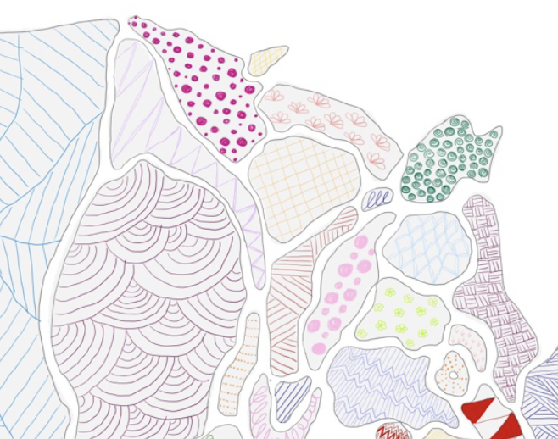
Arbeitsblatt für die 4. Schulstufe: Fach: Kunst und Gestaltung, Fachbereich: Grafik
Kompetenzen: Muster/Texturen gestalten, differenzierter Einsatz von
grafischen Elementen, deren Wirkung erkennen und benennen können
Hier findest du verschiedene Beispiele von Mustern. Erfinde eigene Muster,
mit denen du die vier freien Kästchen füllst. Verwende dazu einen Fineliner oder
Filzstifte. Du kannst deine Musterkästchen einfärbig oder mehrfärbig gestalten.
Arbeitsblatt zum Üben von Texturen für die 4. Schulstufe, Bilder und Text von Gerrit Höfferer
lizensiert unter CC-BY 4.0
https://creativecommons.org/licenses/by/4.0/deed.de

